Slide 1
Dubbo使用用例说明
Dubbo是一个分布式服务框架，致力于提供高性能和透明化的RPC远程服务调用方案，以及SOA服务治理方案。简单的说，dubbo就是个服务框架，如果没有分布式的需求，其实是不需要用的，只有在分布式的时候，才有dubbo这样的分布式服务框架的需求，并且本质上是个服务调用的东东，说白了就是个远程服务调用的分布式框架（告别Web Service模式中的WSdl，以服务者与消费者的方式在dubbo上注册）
其核心部分包含:
远程通讯: 提供对多种基于长连接的NIO框架抽象封装，包括多种线程模型，序列化，以及“请求-响应”模式的信息交换方式。
集群容错: 提供基于接口方法的透明远程过程调用，包括多协议支持，以及软负载均衡，失败容错，地址路由，动态配置等集群支持。
自动发现: 基于注册中心目录服务，使服务消费方能动态的查找服务提供方，使地址透明，使服务提供方可以平滑增加或减少机器。
优点
透明化的远程方法调用，就像调用本地方法一样调用远程方法，只需简单配置，没有任何API侵入。
软负载均衡及容错机制，可在内网替代F5等硬件负载均衡器，降低成本，减少单点。
服务自动注册与发现，不再需要写死服务提供方地址，注册中心基于接口名查询服务提供者的IP地址，并且能够平滑添加或删除服务提供者。

Slide 2
Dubbo采用全spring配置方式，透明化接入应用，对应用没有任何API侵入，只需用Spring加载Dubbo的配置即可，Dubbo基于Spring的Schema扩展进行加载。
dubbo架构图如下所示：
Register
2.subscribe
3.notify
1.register
Provider
Consumer
4.invoke
0.start
Container
5.count
Monitor
Provider: 暴露服务的服务提供方。
Consumer: 调用远程服务的服务消费方。
Registry: 服务注册与发现的注册中心。
Monitor: 统计服务的调用次调和调用时间的监控中心。
Container: 服务运行容器。

Slide 3
Dubbo使用demo
功能接口定义
package com.unj.dubbotest.provider;
import java.util.List;
public interface DemoService {
String sayHello(String name);
public List getUsers();
}
在服务提供方实现接口
package com.unj.dubbotest.provider;
import java.util.ArrayList;
import java.util.LinkedList;
import java.util.List;
public class DemoServiceImpl implements DemoService{
public String sayHello(String name) {
return "Hello " + name;
public List getUsers() {
List list = new ArrayList();
User u1 = new User();
u1.setName("jack");
u1.setAge(20);
u1.setSex("男");

Slide 4
User u2 = new User();
u2.setName("tom");
u2.setAge(21);
u2.setSex("女");
User u3 = new User();
u3.setName("rose");
u3.setAge(19);
u3.setSex("女");
list.add(u1);
list.add(u2);
list.add(u3);
return list;
用Spring配置声明暴露服务：
<?xml version="1.0" encoding="UTF-8"?>
<beans xmlns="http://www.springframework.org/schema/beans"
xmlns:xsi="http://www.w3.org/2001/XMLSchema-instance"
xmlns:dubbo="http://code.alibabatech.com/schema/dubbo"
xsi:schemaLocation="http://www.springframework.org/schema/beans
http://www.springframework.org/schema/beans/spring-beans.xsd
http://code.alibabatech.com/schema/dubbo
http://code.alibabatech.com/schema/dubbo/dubbo.xsd
“>

Slide 5
<!-- 具体的实现bean -->
<bean id="demoService" class="com.unj.dubbotest.provider.DemoServiceImpl" />
<!-- 提供方应用信息，用于计算依赖关系 -->
<dubbo:application name="xixi_provider" />
<!-- 使用multicast广播注册中心暴露服务地址
<dubbo:registry address="multicast://224.5.6.7:1234" />-->
<!-- 使用zookeeper注册中心暴露服务地址 -->
<dubbo:registry address="zookeeper://127.0.0.1:2181" />
<!-- 用dubbo协议在20880端口暴露服务 -->
<dubbo:protocol name="dubbo" port="20880" />
<!-- 声明需要暴露的服务接口 -->
<dubbo:service interface="com.unj.dubbotest.provider.DemoService" ref="demoService" />
</beans>
加载Spring配置，启动服务：
package com.unj.dubbotest.provider;
import org.springframework.context.support.ClassPathXmlApplicationContext;
public class Provider {
public static void main(String[] args) throws Exception {
ClassPathXmlApplicationContext context = new ClassPathXmlApplicationContext(new String[] {"applicationContext.xml"});
context.start();
System.in.read(); // 为保证服务一直开着，利用输入流的阻塞来模拟

Slide 6
通过Spring配置引用远程服务
<?xml version="1.0" encoding="UTF-8"?>
<beans xmlns="http://www.springframework.org/schema/beans"
xmlns:xsi="http://www.w3.org/2001/XMLSchema-instance" xmlns:dubbo="http://code.alibabatech.com/schema/dubbo"
xsi:schemaLocation="http://www.springframework.org/schema/beans
http://www.springframework.org/schema/beans/spring-beans.xsd
http://code.alibabatech.com/schema/dubbo
http://code.alibabatech.com/schema/dubbo/dubbo.xsd
">
<!-- 消费方应用名，用于计算依赖关系，不是匹配条件，不要与提供方一样 -->
<dubbo:application name="hehe_consumer" />
<!-- 使用zookeeper注册中心暴露服务地址 -->
<dubbo:registry address="zookeeper://127.0.0.1:2181" />
<!-- 生成远程服务代理，可以像使用本地bean一样使用demoService -->
<dubbo:reference id="demoService" interface="com.unj.dubbotest.provider.DemoService" />
</beans>
加载Spring配置，并调用远程服务
package com.alibaba.dubbo.demo.pp;
import java.util.List;
import org.springframework.context.support.ClassPathXmlApplicationContext;
import com.unj.dubbotest.provider.DemoService;

Slide 7
public class Consumer {
public static void main(String[] args) throws Exception {
ClassPathXmlApplicationContext context = new ClassPathXmlApplicationContext(
new String[] { "applicationContext.xml" });
context.start();
DemoService demoService = (DemoService) context.getBean("demoService"); //
String hello = demoService.sayHello("tom"); // ִ
System.out.println(hello); //
List list = demoService.getUsers();
if (list != null && list.size() > 0) {
for (int i = 0; i < list.size(); i++) {
System.out.println(list.get(i));
// System.out.println(demoService.hehe());
System.in.read();

Slide 8
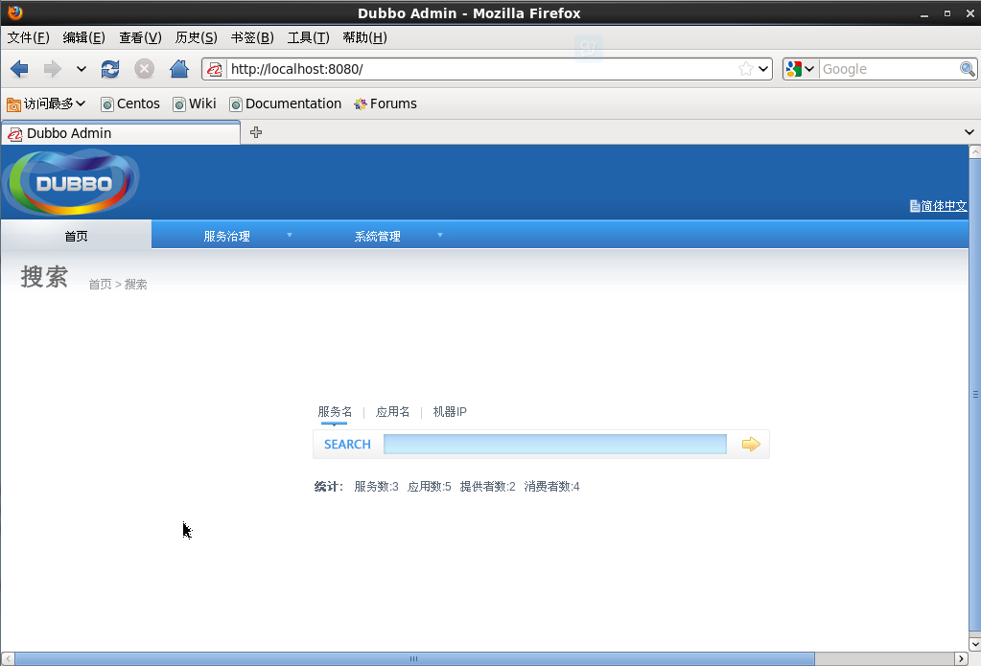
dubbo管理页面：
这个管理页面需要部署一个环境

Slide 9
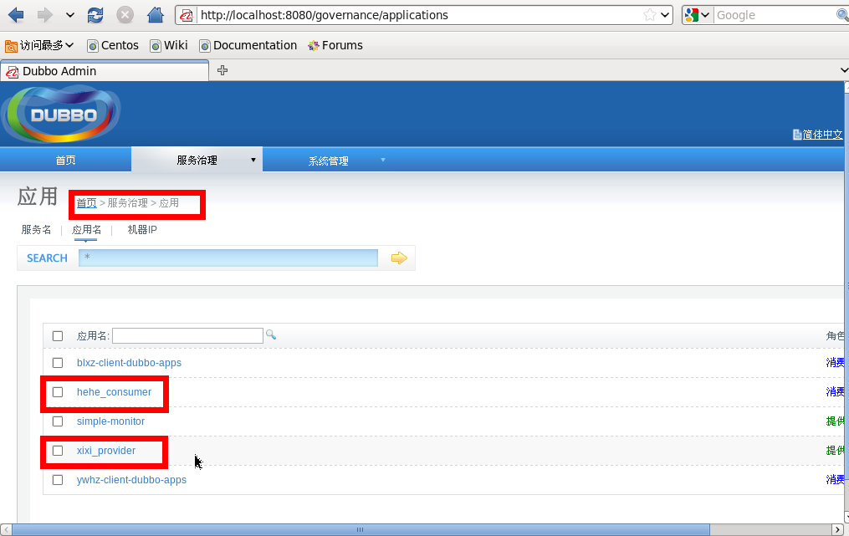
应用页面：

Slide 10
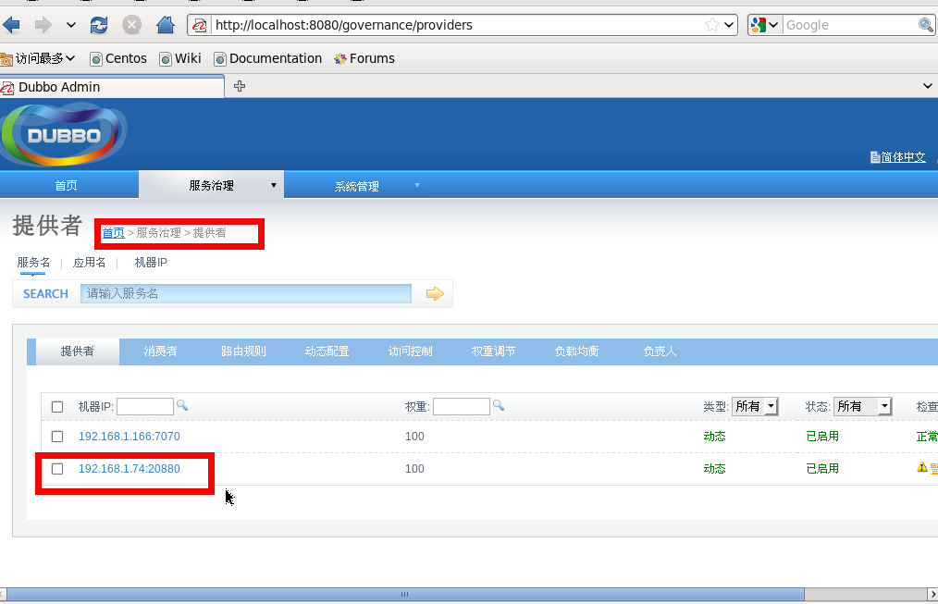
提供者页面:

Slide 11
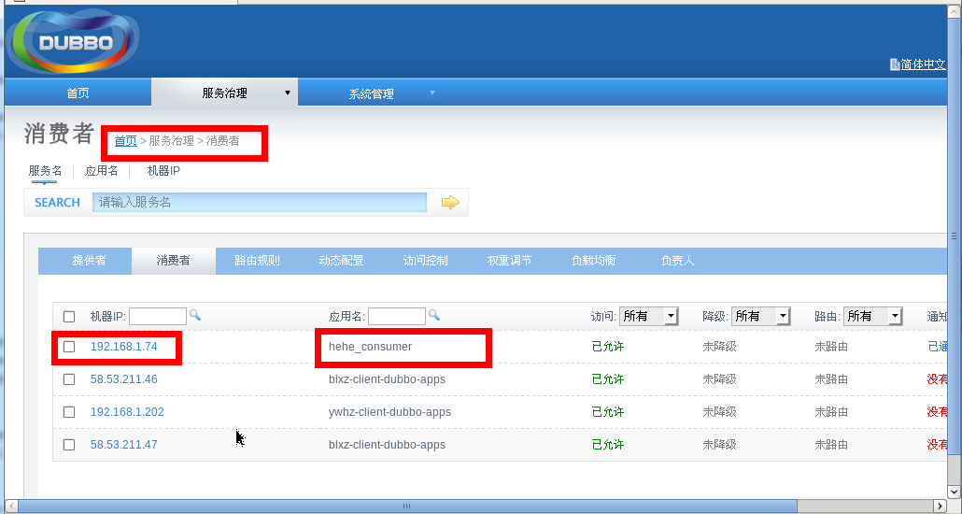
消费者页面：

Slide 12
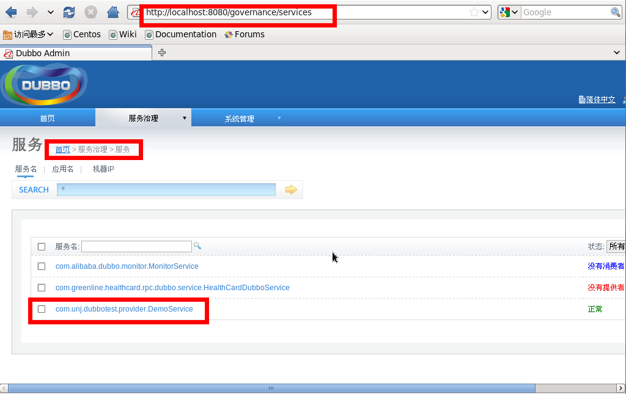
服务页面

